Slide 1
第五章 数论基础

Slide 2
第五章 数论基础
§5.1 整除性 辗转相除
§5.2 互质 质因数分解
§5.3 合同 一次同余式
§5.4 秦九韶定理 Euler函数
§5.5 一元高次同余式 二次剩余

Slide 3
§5.1.1 整除及其性质
定义5.1.1 设a和b是任意整数，若存在整数c，使得a=bc，则说a是b的倍数，b是a的因数。或者说a被b整除，而b整除a。记为b|a。
显然，任意数整除0，特别0|0；1（-1）整除任意整数。 0不整除任意非零整数.

Slide 4
定理5.1.1
对任意整数a和b，b≠0，唯一存在一对整数q和r，使得0≤r＜|b|，a=qb+r。q称为(不完全)商数，r称为a被b除的余数。
证明：(1)当b＞0时，存在性成立。
看函数 y=bx, x∈Z。因为b＞0，所以y是x的单调递增函数，且当x→+∞时，y→+∞；当x→-∞时，y→-∞，从而存在q，使得x=q时，y≤a；x=q+1时y>a。即 bq≤a，b(q+1) > a。令r=a-bq，则r≥0且r<b。于是 a=qb+r, 0≤r＜b。
Notes:
b(q+1)>a, 则bq+b>a, 则a-bq<b.

Slide 5
定理5.1.1
(2)当b=-b’< 0时，存在性成立。
由(1)知，存在q’，r’，使得a=q’b’+r’，0≤r’<b’。取q=-q’，r=r’，则得a=-qb’+r =qb+r，0≤r<-b。
综合(1)，(2)对任意b (b≠0)，都有q，r，使得 a=qb+r 0≤r< |b| …………(∗)

Slide 6
定理5.1.1
(3)q和r的唯一性。
设另有一对q’和r’满足
a=q’b+r’ 0≤ r< |b| …………(∗∗)
则(∗∗) - (∗)得 r’-r=(q-q’)b，从而有 |r’-r|=|q-q’||b|。注意到 |r’-r|<|b| ，而 |q-q’|≥0为整数，所以必有|q-q’|=0，从而 |r’-r|=0。即 q=q’，r=r’。 所以，唯一性成立。

Slide 7
推论
由整除的定义，易得如下推论： b|a，(b≠0)当且仅当a被b除的余数为0。
整除的定义： a=bc
定理5.1.1： a=qb+r

Slide 8
整除的基本性质
性质1 若a|b，b|c，则a|c
证明：因为a|b，b|c，故有整数d，e使b=ad，c=be，因之，c=a(de)。而de是整数，所以a|c。
性质2 若a|b，则a|bc
证明：由定义知，b|bc。今a|b，故由性质1，a|bc

Slide 9
整除的基本性质
性质3 若a|b，a|c，则a|b±c。
证明：因为a|b，a|c，故有整数d，e使b=ad，c=ae。因之，b±c=a(d±e)。而d±e为整数，所以a|b±c。
性质4 若a整除b₁,…,b_{n}, 则a|λ₁b₁+…+λ_{n}b_{n}，其中λ_{i}为任意整数。
证明：因为a|b_{i}，故由性质2，a|λ_{i}b_{i}。因为a|λ₁b₁，a|λ₂b₂，故由性质3，a|λ₁b₁+λ₂b₂。由此及a|λ₃b₃，又有a|λ₁b₁+λ₂b₂+λ₃b₃。如此类推归纳证明了a|λ₁b₁+…+λ_{n}b_{n}。

Slide 10
整除的基本性质
性质5 若在一等式中，除某项外，其余各项都是a的倍数，则此项也是a的倍数。
证明：这是性质4的直接推论。
例如，在等式b-c=-d+e+f中，设b，c，d，f都是a的倍数，求证e也是a的倍数。解出e得e=b-c+d-f。由性质4，此式右边是a的倍数，故e是a的倍数。
Notes:
由性质4，因为b、c、d、f都是a的倍数，则b-c+d-f是a的倍数，e等于这个式子，则e也是。

Slide 11
整除的基本性质
性质6 若a|b，b|a，则b=±a。
证明：由条件知，或者a=b=0，或者a，b都不为0。若a=b=0，则b=±a自然是对的。若a，b都不是0。因为a|b，b|a，故有整数d，e使b=ad，a=be，从而a=ade。消去a得1=de。今d，e是整数而相乘得1，故此二数必然都是±1，因而b=±a。
Notes:
a|b, 则a不为0；b|a, 则b不为0。所以，a、b都不为0。又因为0|0，所以也可能a=b=0.

Slide 12
整除的基本性质
定义5.1.2 若d是a的因数也是b的因数，则称d为a，b的公因数。若d是a，b的公因数，而a，b的任意公因数整除d，则称d为a，b的最高公因数。a，b的最高公因数通常记为d=(a,b)。

Slide 13
整除的基本性质
性质7 设a=qb+c，则a，b的公因数与b，c的公因数是完全相同的。
证明：若d是b，c的公因数，则由上式及性质5，d也是a的因数，因而是a,b的公因数。反之，若d是a，b的公因数，则由上式及性质5，d也是c的因数，因而是b，c的公因数。

Slide 14
如果a，b有最高公因数，则最高公因数除符号外唯一确定。
证明：若d和d'都是a，b的最高公因数，则d|d'，d'|d，因而由性质6知，d'=±d。
Notes:
最高公因数的定义只是说，如果有那样的d，则d叫做a，b的最高公因数。对于任意的a，b是否有那样的d呢？现在还不知道，等下面再研究。不过，有一点是容易说明的：

Slide 15
5.1.2 辗转相除
现在我们来看，是否任意a，b有最高公因数？
若b|a，则由定义易见，b就是a，b的最高公因数。同样，若a|b，a 就是a，b的最高公因数。
今设a|b，b|a。因为任意数整除0，所以a≠0，b≠0。以b除a得商q₁余数r₁，以r₁ 除b得商q₂余数r₂，以r₂除r₁得商q₃余数r₃。如此类推有下列各式：

Slide 16
5.1.2 辗转相除
a=q₁b+r₁
b=q₂r₁+r₂
r₁=q₃r₂+r₃
……… r_{k-2}=q_{k}r_{k-1}+r_{k}
……… r_{n-2}=q_{n}r_{n-1}+r_{n} r_{n-1}=q_{n+1}r_{n}。
(1)
Notes:
因r₁，r₂，…，r_{k}，…逐渐减少，所以一直作下去必然减到0，如（1）的最后一式所示。即r_{n+1}等于0.
由性质7及（1）的第一式，a，b的公因数和b，r₁的公因数完全相同。第二式，b，r₁的公因数和r₁，r₂的公因数完全相同。即，a，b的公因数和r_{n-1}，r_{n}的公因数完全相同。
但由（1）的最末一式，r_{n}|r_{n-1}，故r_{n}是r_{n-1}，r_{n}的最高公因数，因而也是a，b的最高公因数。
这样，我们就证明了：
定理5.1.2 任意二整数a，b有最高公因数。

Slide 17
定理5.1.2
任意二整数a，b有最高公因数。
上面求最高公因数的方法叫做辗转相除法。对a，b使用辗转相除得到的最后一个非0余项(r_{n})即为a，b的最高公因数。

Slide 18
定理5.1.3
任意二整数a，b的最高公因数d可以表示为a，b的倍数和，即表为下面的形式： d=sa+tb 其中 s，t都是整数。
证明：(方法一）
由辗转相除法知d=r_{n}。只需证明对每一个i(i=1,…,n)，r_{i}都可以表示成 r_{i}=s’a+t’b的形式。

Slide 19
定理5.1.3
当i=1时, r₁=a-q₁b。
当i=2时, r₂=b-r₁q₂=b-(a-bq₁)q₂=-aq₂+b+bq₁q₂ =-q₂a+(1+q₁q₂)b。
假设 r_{m-1}，r_{m-2}，3≤m≤n，分别有s’, t’及s”, t”使得r_{m-2}=s”a+t”b，r_{m-1}=s’a+t’b，下面说明r_{m}也可以表示成这种形式。
r_{m}= -r_{m-1}q_{m}+r_{m-2}
=-(s’a+t’b)q_{m}+s”a+t”b
=(s”-s’q_{m})a+(t”-t’q_{m})b
因此对一切i (i=1, … , n)成立。

Slide 20
定理5.1.3
证明：(方法二）
若a，b中有一个整除另一个，不妨假设b|a，则d=b=0a+1b，得证。
现设a|b，b|a。由辗转相除得(1)中各式。对(1)中各式各补充一个关于除数的恒等式，如第一式补上b=b，并表示成矩阵形式。

Slide 21
定理5.1.3
则由(1)的第一式知 :
由(1)的第二式知 :

Slide 22
定理5.1.3
依此类推 :
令

Slide 23
定理5.1.3
则
又

Slide 24
定理5.1.3
故
又
为伴随矩阵

Slide 25
定理5.1.3
故

Slide 26
定理5.1.3
因此
所以，我们有

Slide 27
定理5.1.3
取k=n，则因r_{n}即最高公因数d而得
即为所求的形式
这表明，任给两个数，我们都可将它们的最高公因数表示为它们的倍数和的形式，这里需求出n，S_{n}，T_{n}。

Slide 28
定理5.1.3
为能简便地计算它们，让我们看下面的等式：
比较最左最右两矩阵的第二列知: U_{k}=S_{k-1}，V_{k}=T_{k-1}。
因而， U_{k-1}=S_{k-2}，V_{k-1}=T_{k-2} ………(1)

Slide 29
定理5.1.3
再比较这两个矩阵的第一列： S_{k}=q_{k}S_{k-1}+U_{k-1} T_{k}=q_{k}T_{k-1}+V_{k-1} ……………(2)
由(1)式和(2)式得： S_{k}=q_{k}S_{k-1}+S_{k-2} T_{k}=q_{k}T_{k-1}+T_{k-2} ……………(3)
(1)式在k>2时成立，(2)式在k≥2时成立，所以(3)式在k>2时成立。

Slide 30
定理5.1.3
现令S₀=U₁， T₀=V₁
则(1)式在k=2时也成立，即(3)式在k=2时也成立。
由
得S₀=U₁=0，S₁=1，T₀= V₁ =1，T₁=q₁
根据这个初值及(3)式，便可求出任意的S_{k}，T_{k}。

Slide 31
例5.1.2
求301和133的最高公因数并表为它们的倍数和。
解：用辗转相除法求最高公因数逐次得商及余数并计算S_{k}，T_{k}如下表所示：
k | 0 | 1 | 2 | 3 | 4
q_{k} |  | 2 | 3 | 1 | 4
r_{k} |  | 35 | 28 | 7 | 0
S_{k} | 0 | 1 | 3 | 4
T_{k} | 1 | 2 | 7 | 9
Notes:
见书P151表。

Slide 32
例5.1.2
求301和133的最高公因数并表为它们的倍数和。
解：因之，最高公因数为7，表为原二数的倍数和如下：
7=(-1)³⁻¹×4×301+(-1)³×9×133
=4×301+(-9)×133

Slide 33
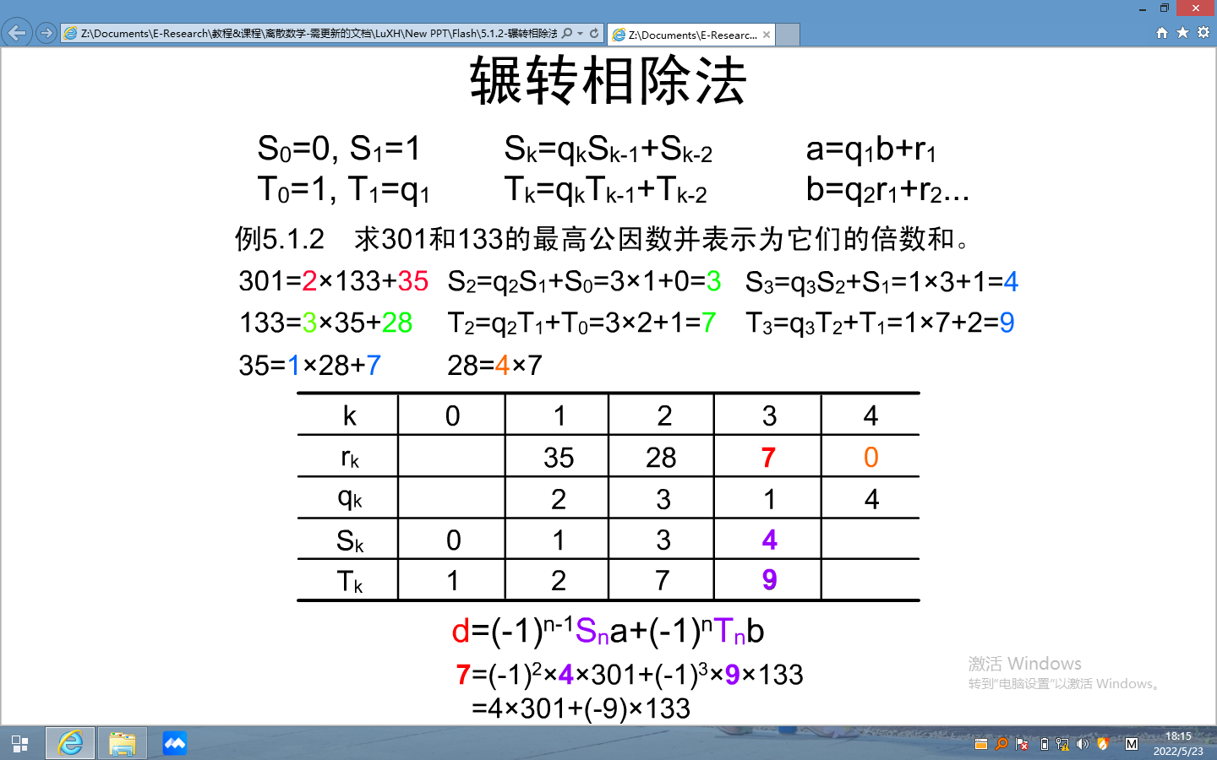
例5.1.2
求301和133的最高公因数并表为它们的倍数和。
Notes:
见书P151表。

Slide 34
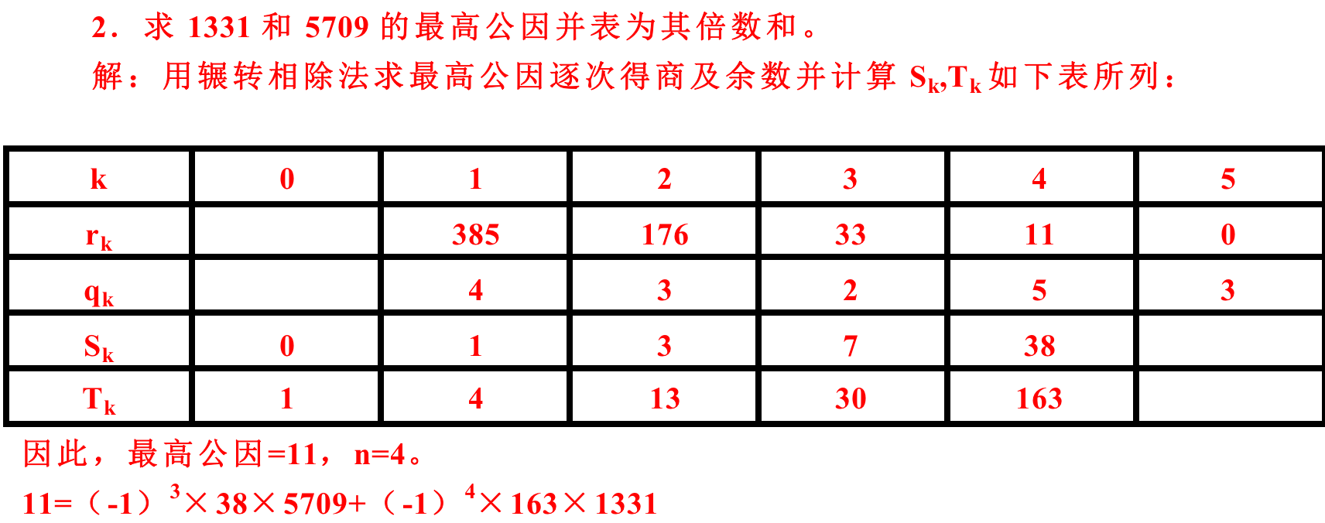
思考题
P151-2

